Slide 1
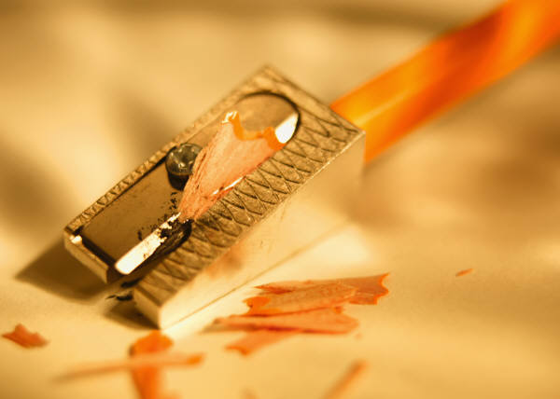
Prispodoba o olovci

Slide 2
U početku, reče Stvoritelj jednoj olovci:
”Pet je stvari koje moraš zapamtiti prije nego te pošaljem u svijet.
Uvijek ih se sjećaj i postat ćeš najbolja olovka.”

Slide 3
Prvo:
Činit ćeš velike stvari samo ako dopustiš da te ruka vodi.

Slide 4
Drugo:
Povremeno ćeš morati podnijeti neugodnosti, ali to je potrebno ako želiš postati bolja olovka.

Slide 5
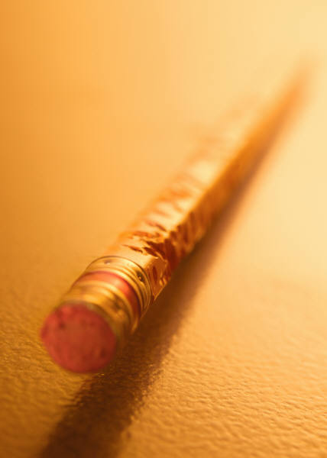
Treće:
Bit ćeš sposobna popraviti svaku pogrešku koju učiniš.

Slide 6
Četvrto:
Ono najbolje što imaš i jesi nalazi se u tebi.

Slide 7
Peto:
Bez obzira na okolnosti u kojima se nađeš, moraš nastaviti pisati.
Uvijek ostavi jasan i čitljiv trag bez obzira koliko situacija bila teška.

Slide 8
Olovka pažljivo sve posluša i obeća da će se sjećati.
Shvativši namjere svojega tvorca uđe u kutiju za olovke.

Slide 9
Zamisli da si ti ova olovka: nemoj nikada zaboraviti ovih 5 pravila i postat ćeš najbolja osoba.

Slide 10
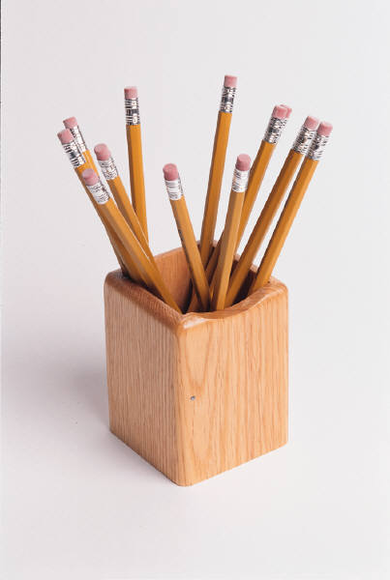
Prvo:
Činit ćeš velike stvari samo ako dopustiš da te Bog – tvoj Stvoritelj vodi. Tako ćeš dopustiti da se i drugi obogate darovima koje posjeduješ.

Slide 11
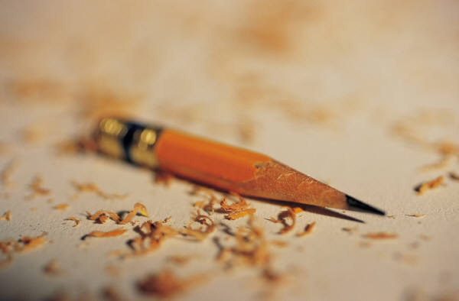
Drugo:
Susrećući se s problemima bit će ti teško, ali to će ti koristiti jer će te ojačati kao osobu.

Slide 12
Treće:
Bit ćeš sposoban popraviti sve pogreške koje učiniš.

Slide 13
Četvrto:
Shvatit ćeš da se ono najbolje što imaš nalazi u tebi.

Slide 14
Peto:
Kud god da kreneš moraš ostaviti trag.
Ne obaziri se na situacije, u svemu se zalaži za dobro.

Slide 15
Svi smo poput olovke...
Stvoreni i upućeni od Stvoritelja u život s posebnim zadatkom.
Sjećaj se ovih 5 pravila.
Živi radosno.
Nastoj biti u svakodnevnom kontaktu sa svojim Stvoriteljem.

Slide 16
Stvoren si
činiti velike stvari!

